Slide 1
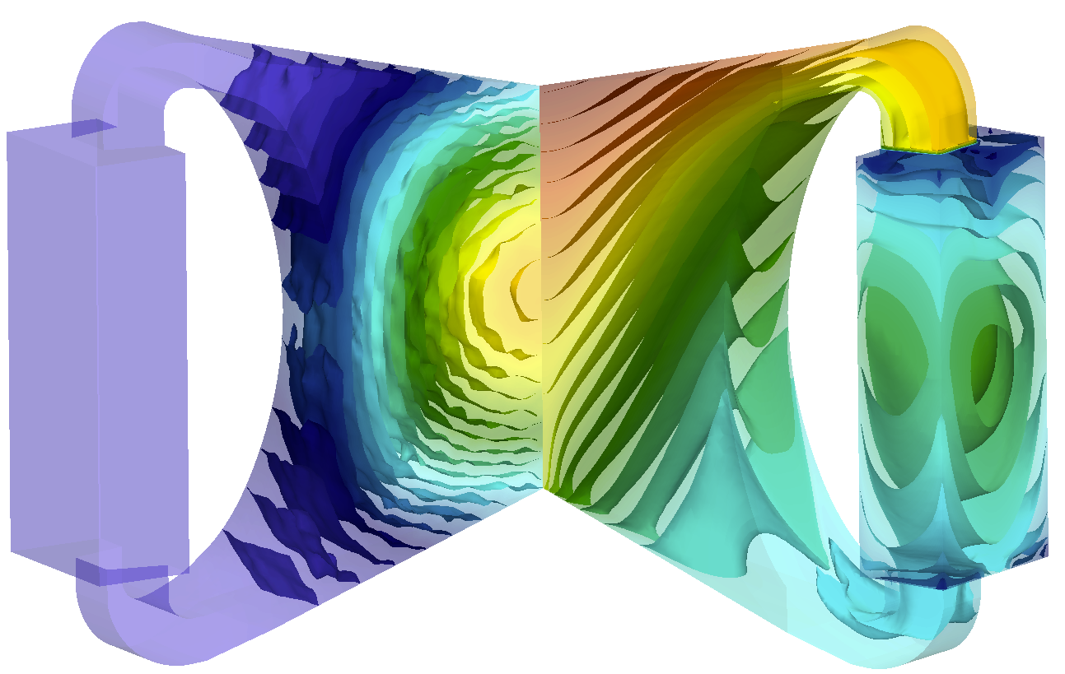
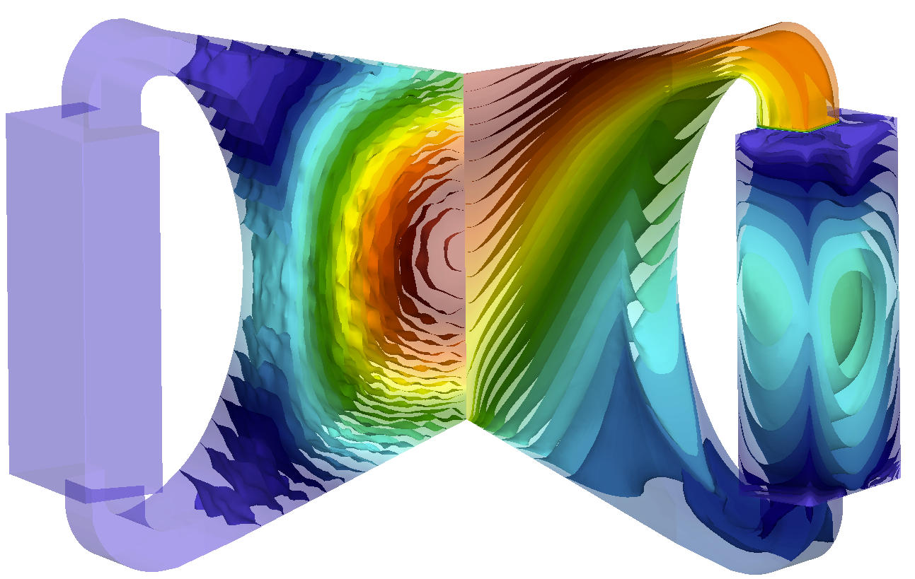
Application au couplage - MSFR - Etude de transitoires du MSFR
suivi de charge - de 33% en 60 secondes
transitoire normal de pilotage du réacteur
❗️
2→3 GW
contre réaction
augmentation de puissance
kp−1 [pcm]
Puissance [GW]
Tmoy combustible [K]
refroidissement
3→2 GW
Temps [s]
Temps [s]
Temps [s]
Température
combustible
[K]
Puissance
[GW/m³]
1
1110
0
890
t=0 s
t=100 s
2→3 GW
2→3 GW

Slide 2
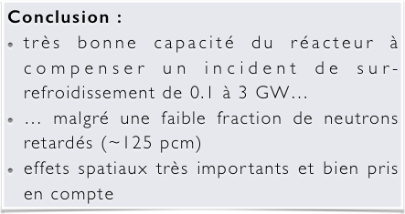
Application au couplage - MSFR - Etude de transitoires du MSFR
incident de sur-refroidissement : de 0.1 à 3 GW
température du sel intermédiaire instantanément modifiée
Puissance
[GW/m³]
Température
combustible
[K]
0
1
1100
-10
-20
refroidissement
ΔTmoy [K]
-30
-40
0
890
0.01
0.1
1
10
100
❗️temps en log❗️
Temps [s]
0
5
stabilisation de la puissance neutronique sur la puissance extraite
contre-réaction
4
-50
puissance extraite
kp−1 [pcm]
βeff
3
Puissance [GW]
délai lié au transport
2
0.1 à 3 GW
-100
augmentation de puissance
1
-150
0
puissance produite
0.01
0.1
1
10
100
0.01
0.1
1
10
100
Temps [s]
Temps [s]
βeff
3 GW
❗️temps en log❗️

Slide 3
Application au couplage - MSFR - Etude de transitoires du MSFR
incident de sur-refroidissement - étude paramétrique
100 MW
kp−1 [pcm]
Puissance [GW]
Tmoy [K]
10 MW
1 kW
Temps [s]
Temps [s]
Temps [s]
100 MW
10 MW
1 kW
kp−1 [pcm]
Puissance [GW]
Tmoy [K]
Temps [s]
Temps [s]
Temps [s]

Slide 4
Application au couplage - MSFR - Etude de transitoires du MSFR
incident d’insertion de réactivité de 1000 pcm en 1s
Puissance
[GW/m³]
T
[K]
0
4
1420
-25
insertion de reactivité
-50
circulation du sel
kp−1 [pcm]
-75
βeff
-100
contre-réaction
-125
-150
0
890
0.001
0.01
0.1
1
10
100
❗️temps en log❗️
Temps [s]
15
15
12
12
9
augmentation de puissance
9
Puissance [GW]
ΔTmoy [K]
6
6
compétition entre le taux d’insertion de réactivité et les contre réactions
augmentation
3
nouvelle température d’équilibre = nouvelle puissance extraite
3
3 GW
0
0
0.001
0.01
0.1
1
10
100
0.001
0.01
0.1
1
10
100
Temps [s]
Temps [s]

Slide 5
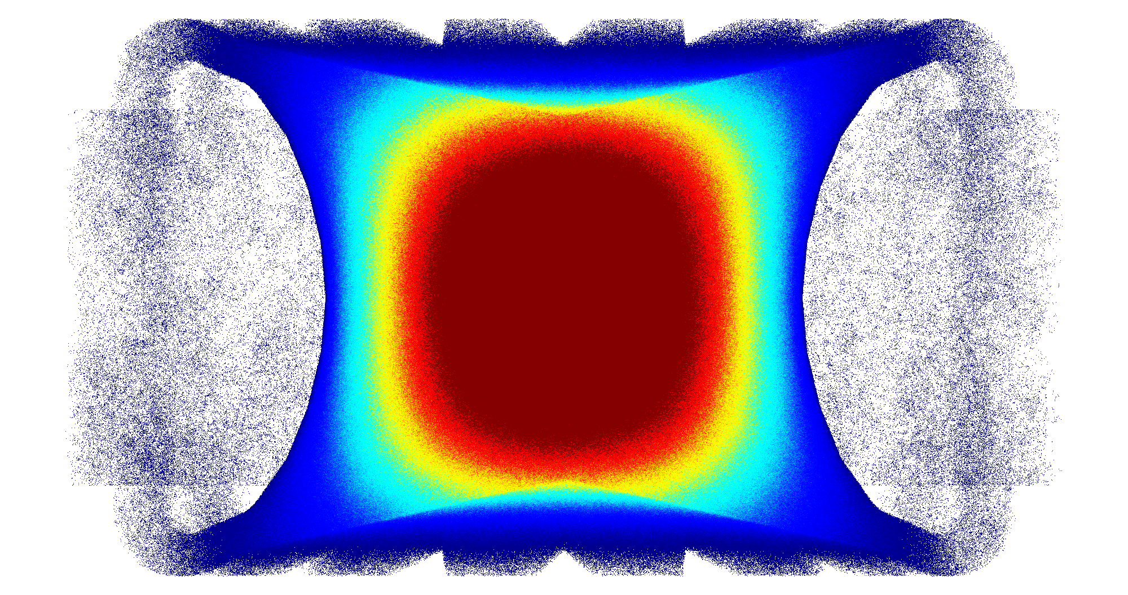
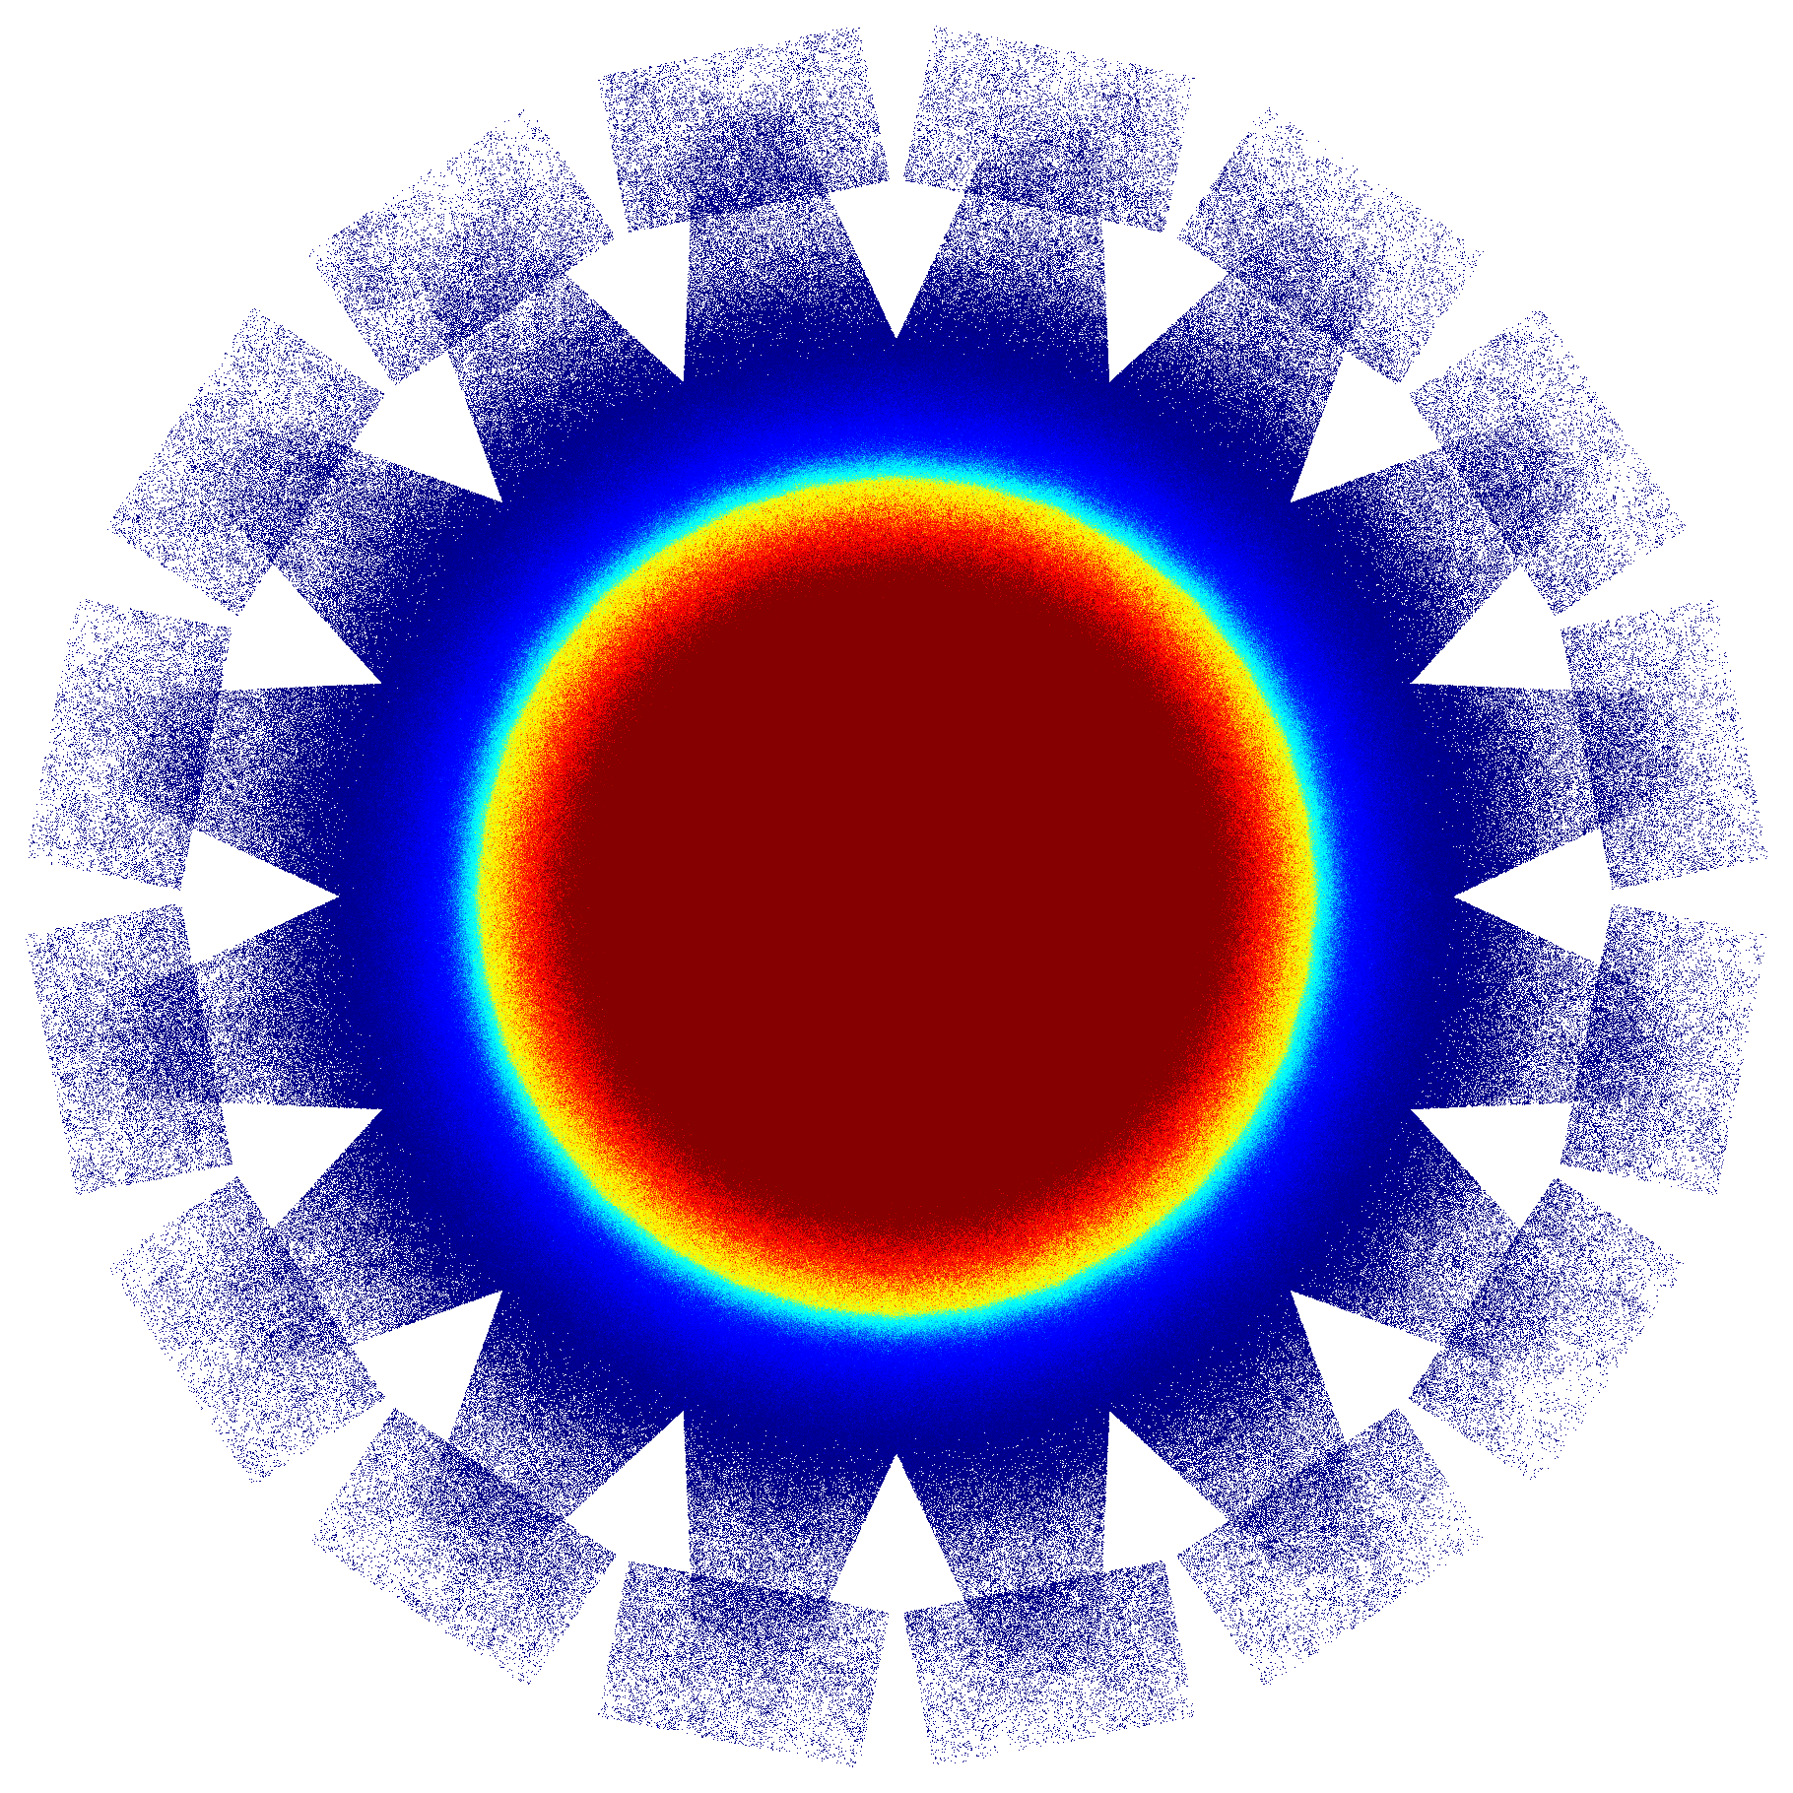
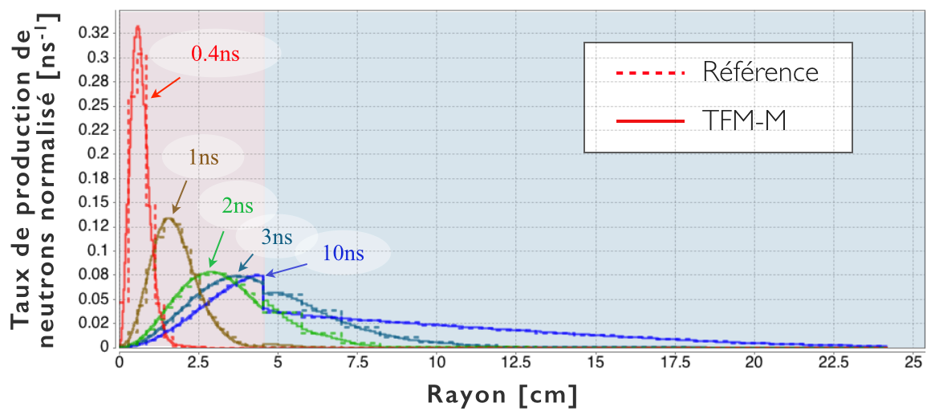
Conclusions
Caractérisation de la réponse d’un réacteur
Réponse globale - approche par gerbe :
reproduction d’une gerbe prompte issue de neutrons retardés
solution de référence couplée avec la thermohydraulique incluant l’effet du transport des précurseurs
accés à la fraction effective de neutrons retardés βeff
Etude du réacteur MSFR
incidents d’insertion de réctivité pas de situation surcritique prompte en dessous d’une insertion de réactvité de 5000 pcm en 1s
incidents de sur-refroidissement identification d’un risque d’incident à basse puissance (démarrage)
suivi de charge pilotage du réacteur par la puissance uniquement
temps de calcul raisonnable ~ jour sur un ordinateur de bureau
cas test homogène
Réponse locale - Transient Fission Matrix (TFM) :
caractérisation de la réponse spatiale & temporelle
différents modèles temporels suivant le type d’étude
des phénomènes de la nano-seconde à la minute
technique d’interpolation précise
couplage à la T&H à travers OpenFOAM
"esprit" Monte Carlo
benchmark numérique dédié au couplage sur les réacteurs à combustible liquide
Flattop et Jezebel : βeff & Λeff
propagation de gerbe prompte
Puissance [GW/K]
Température [K]
1
1100
Expérience Flattop
(dynamique)
0
sur-refroidissement
0.1 ➙3GW
890

Slide 6
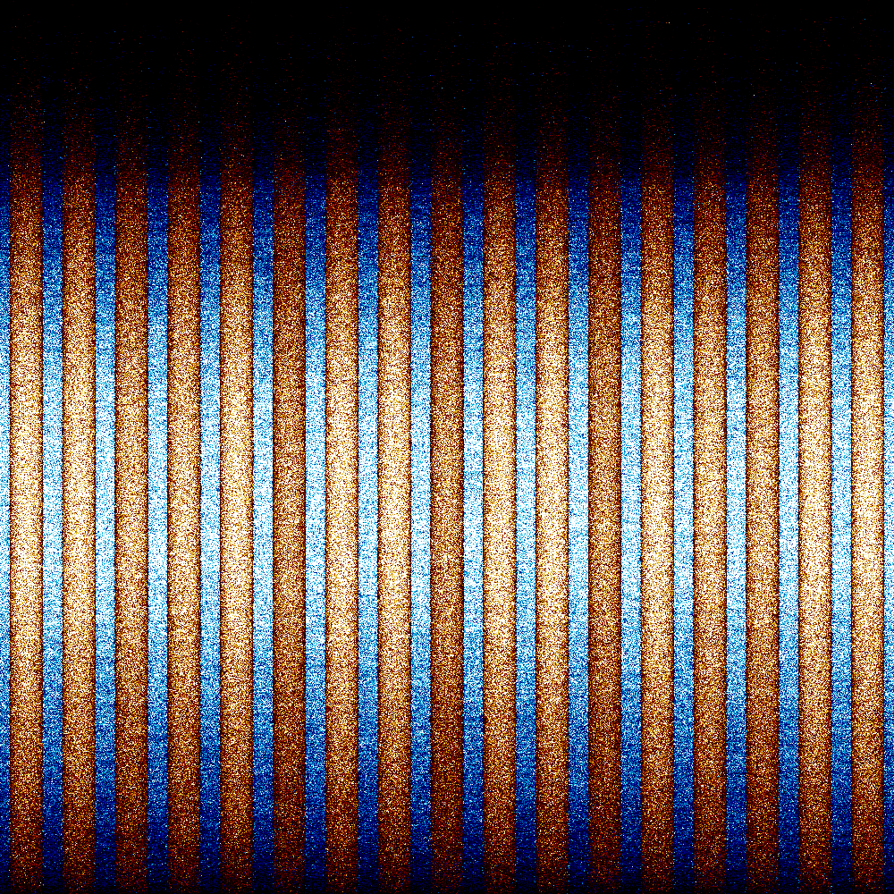
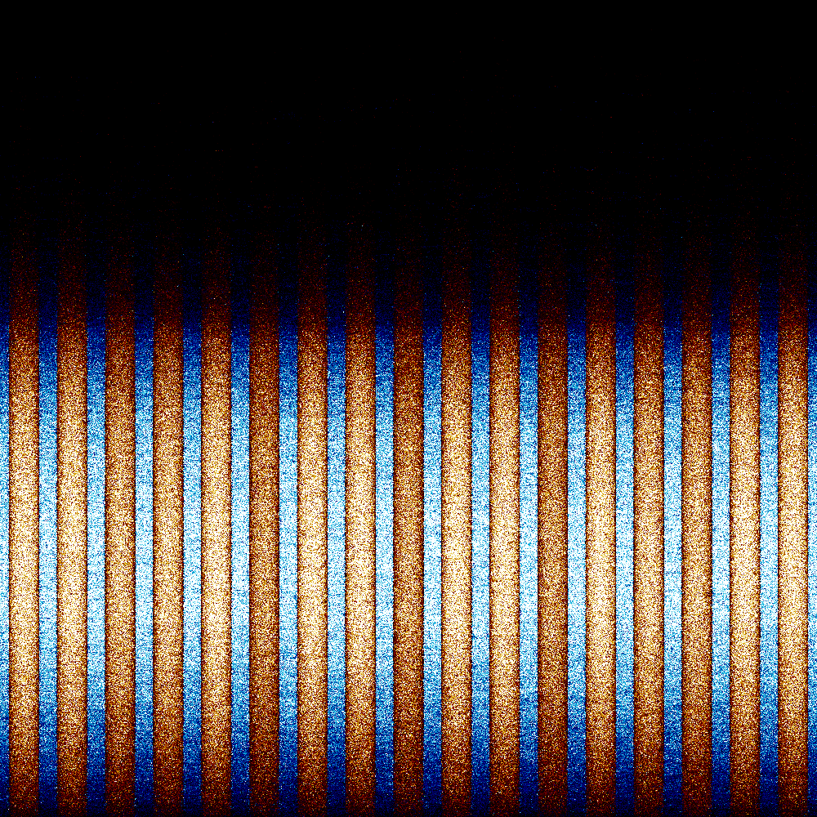
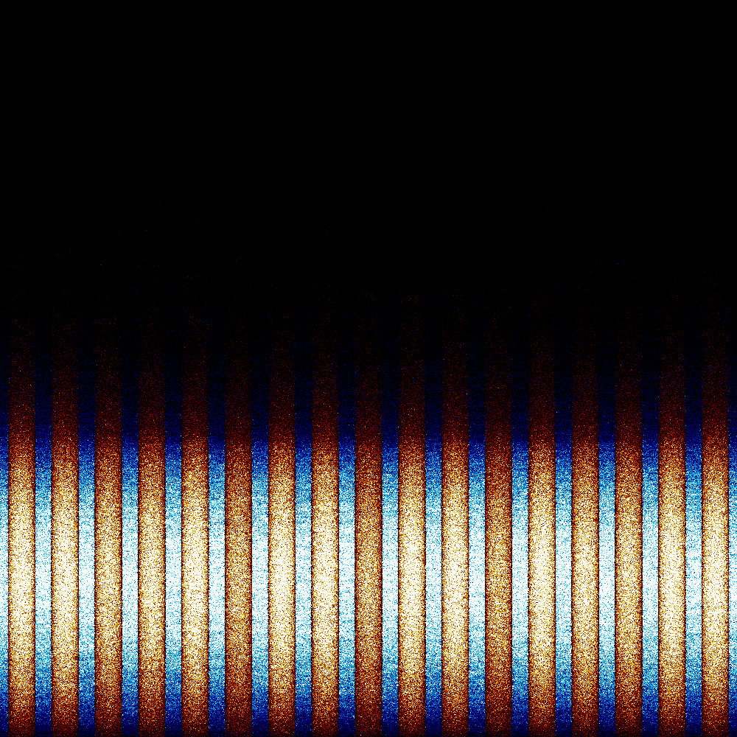
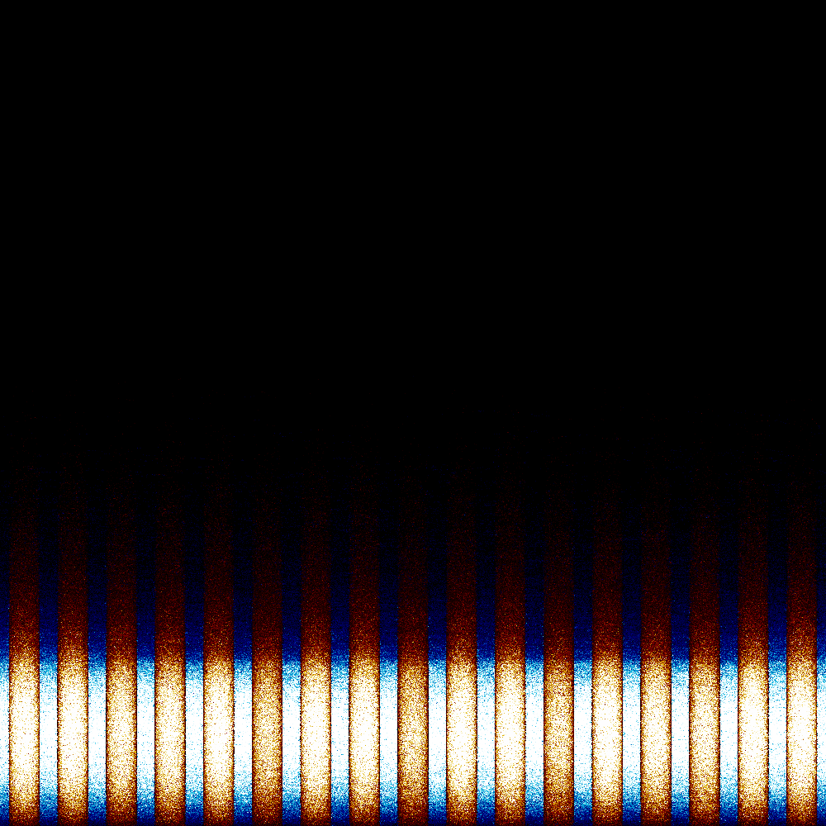
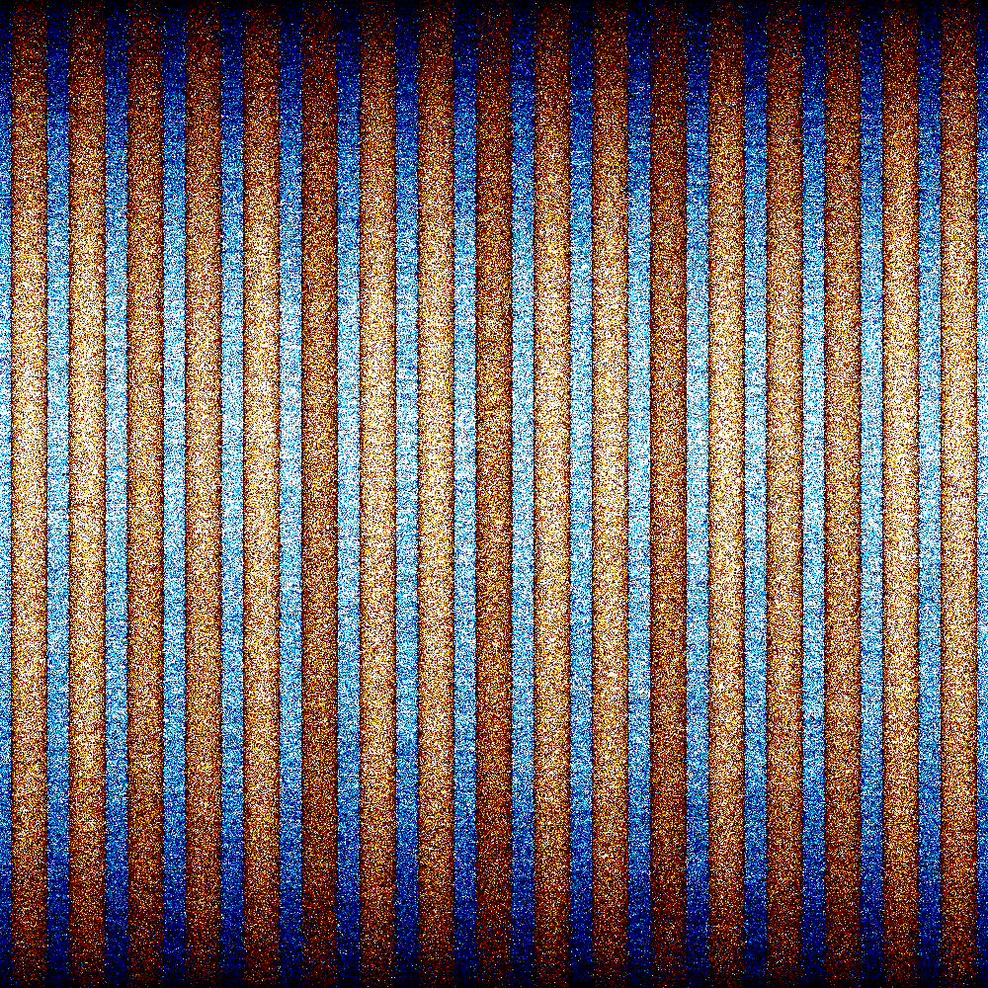
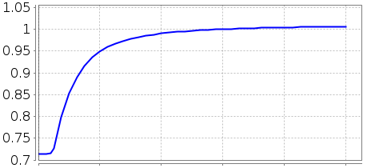
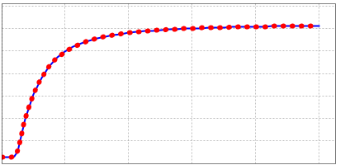
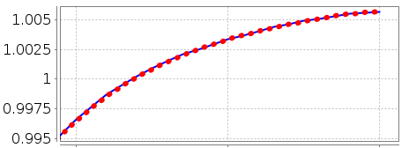
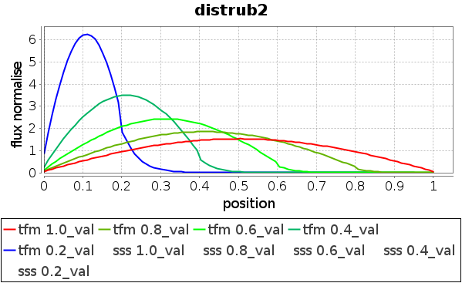
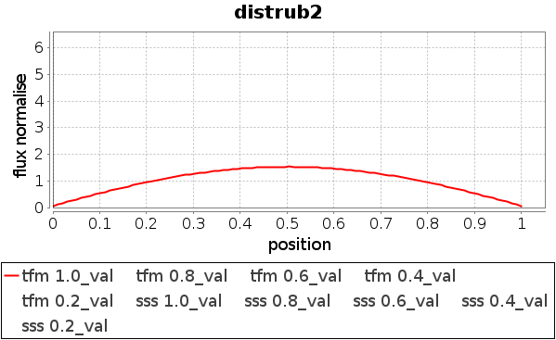
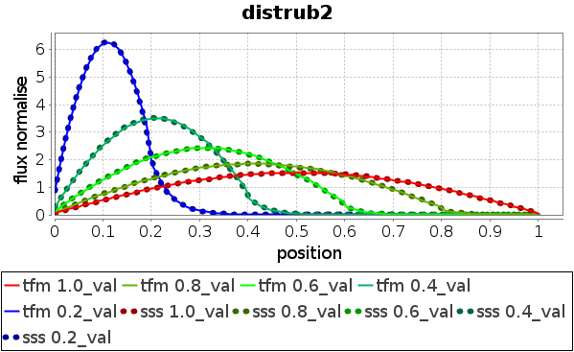
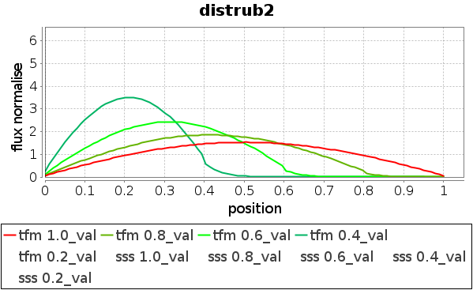
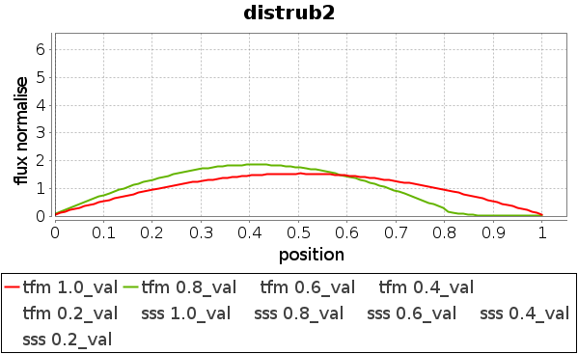
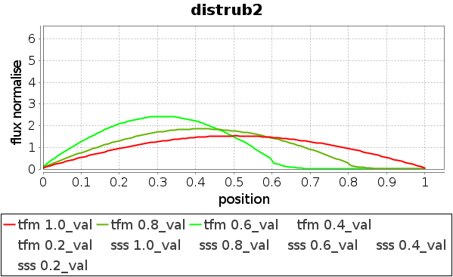
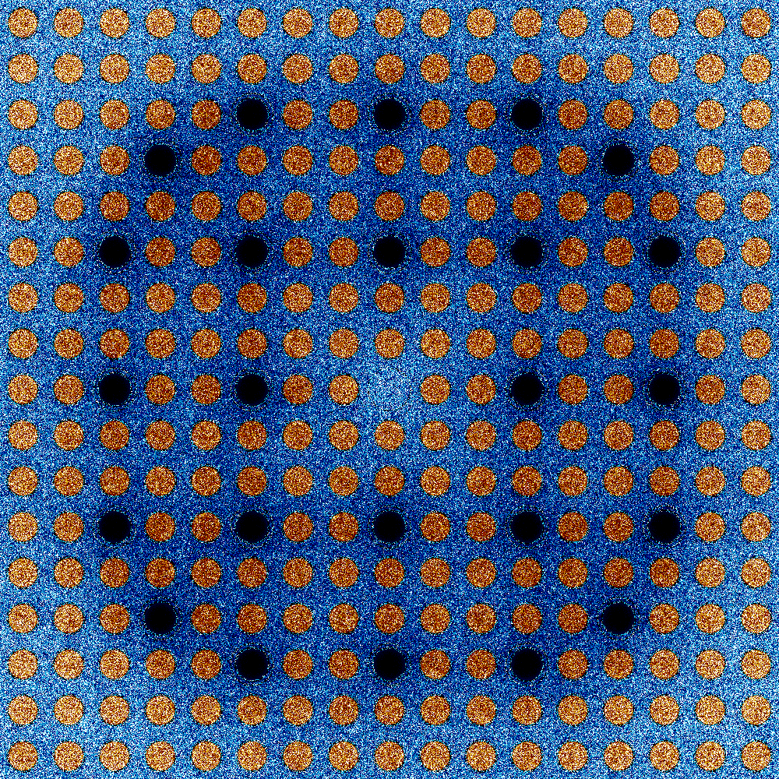
Perspectives
Des perspectives variées
développement d’un code système du MSFR dans son ensemble - depuis les neutrons jusqu’aux électrons - thèse de Delphine Gérardin (2015-2018) dans le cadre du projet européen SAMOFAR et du programme NEEDS
étude du sel combustible en tant que caloporteur (transferts thermiques / thermohydraulique / thermomécanique), étape fondamentale dans l’étude des échangeurs de chaleur et du réservoir de vidange du MSFR - thèse de Mauricio Tano Retamales (2015-2018) / SAMOFAR
idée(s) d’amélioration : par exemple les modèles d’interpolation des matrices de fission - sensibilité aux volumes traversés ?
TFM est générique : application de la méthode à d’autres types de réacteurs
Merci pour votre attention !
étude préliminaire sur un cas REP : insertion de barres d’absorbant dans un assemblage infini (benchmark minicore)
Serpent
TFM
calcul direct Serpent
calcul des matrices
TFM
100%
k
flux - vue de dessus sans barres
80%
50%
75%
100%
60%
0%
20%
40%
60%
80%
100%
40%
Taux d’extraction de la barre
20%
Interpolation TFM :
matrices calculées uniquement avec les barres sorties ou insérées
calculs préliminaires très prometteurs !
flux - vue de dessus avec barres
flux - vue de face
flux normalisé

